Slide 1
PROGRAMACIÓN DE SERVICIOS Y PROCESOS — TEMA 1: GENERACIÓN DE SERVICIOS EN RED
Probar servicios
con MockMvc
3. Probar servicios con MockMvc

Slide 2
Objetivo de la sesión
Pasar de “lo pruebo a mano” a “lo compruebo automáticamente”
Prueba manual
Test automatizado
Abrir Swagger UI o escribir curl
Repetir los mismos pasos tras cada cambio
Depender de que alguien recuerde qué comprobar
La comprobación queda escrita como código
Se ejecuta en segundos y siempre igual
Puede lanzarse localmente o desde CI
curl / Swagger UI
→
JUnit + MockMvc
→
regresión repetible
Idea clave: el test convierte una expectativa en una comprobación ejecutable.
Programación de Servicios y Procesos — Tema 1: Probar servicios con MockMvc

Slide 3
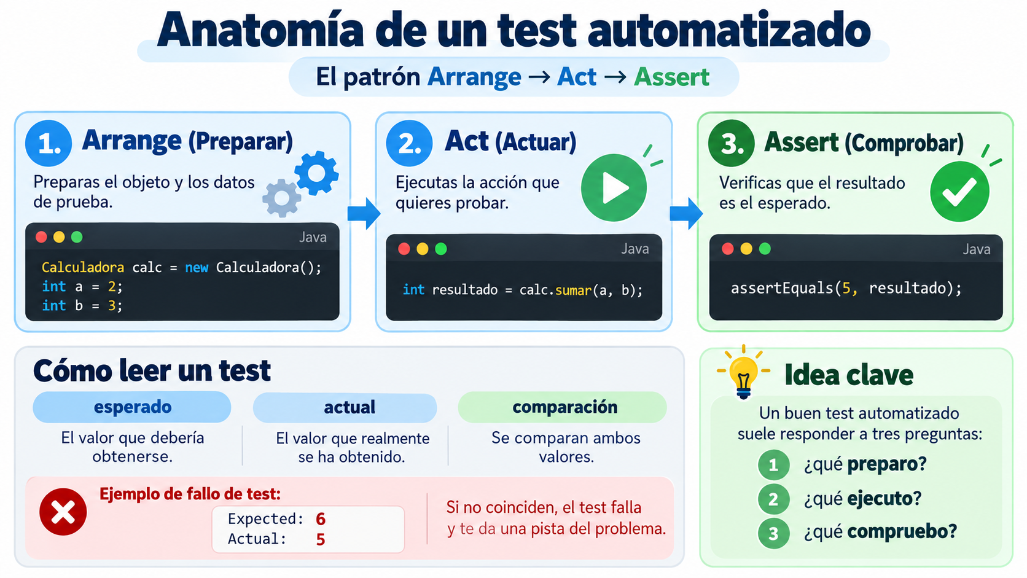
Anatomía de un test automatizado
Programación de Servicios y Procesos — Tema 1: Probar servicios con MockMvc

Slide 4
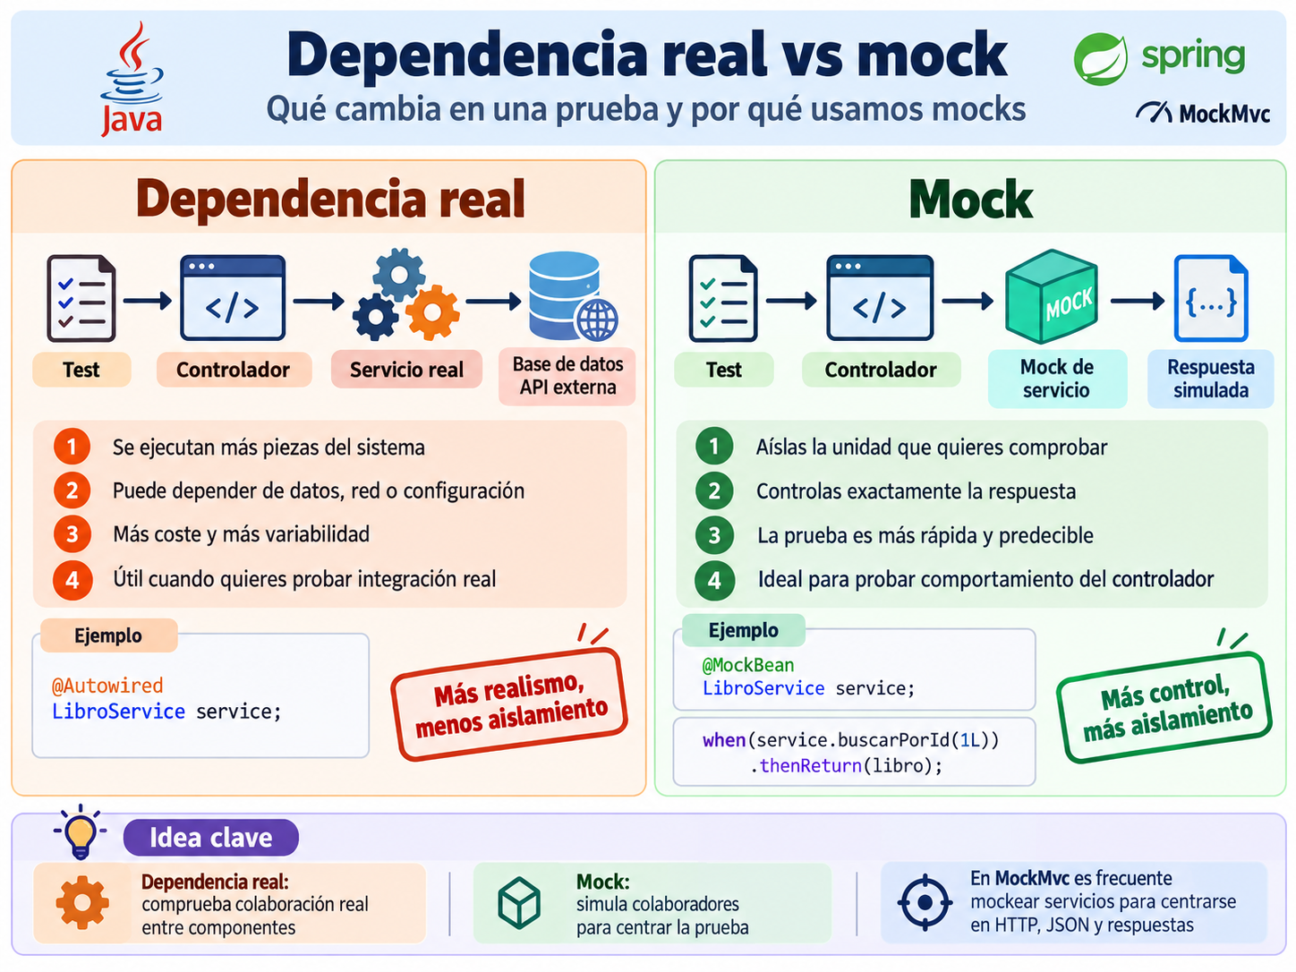
Dependencia real vs. mock
Programación de Servicios y Procesos — Tema 1: Probar servicios con MockMvc

Slide 5
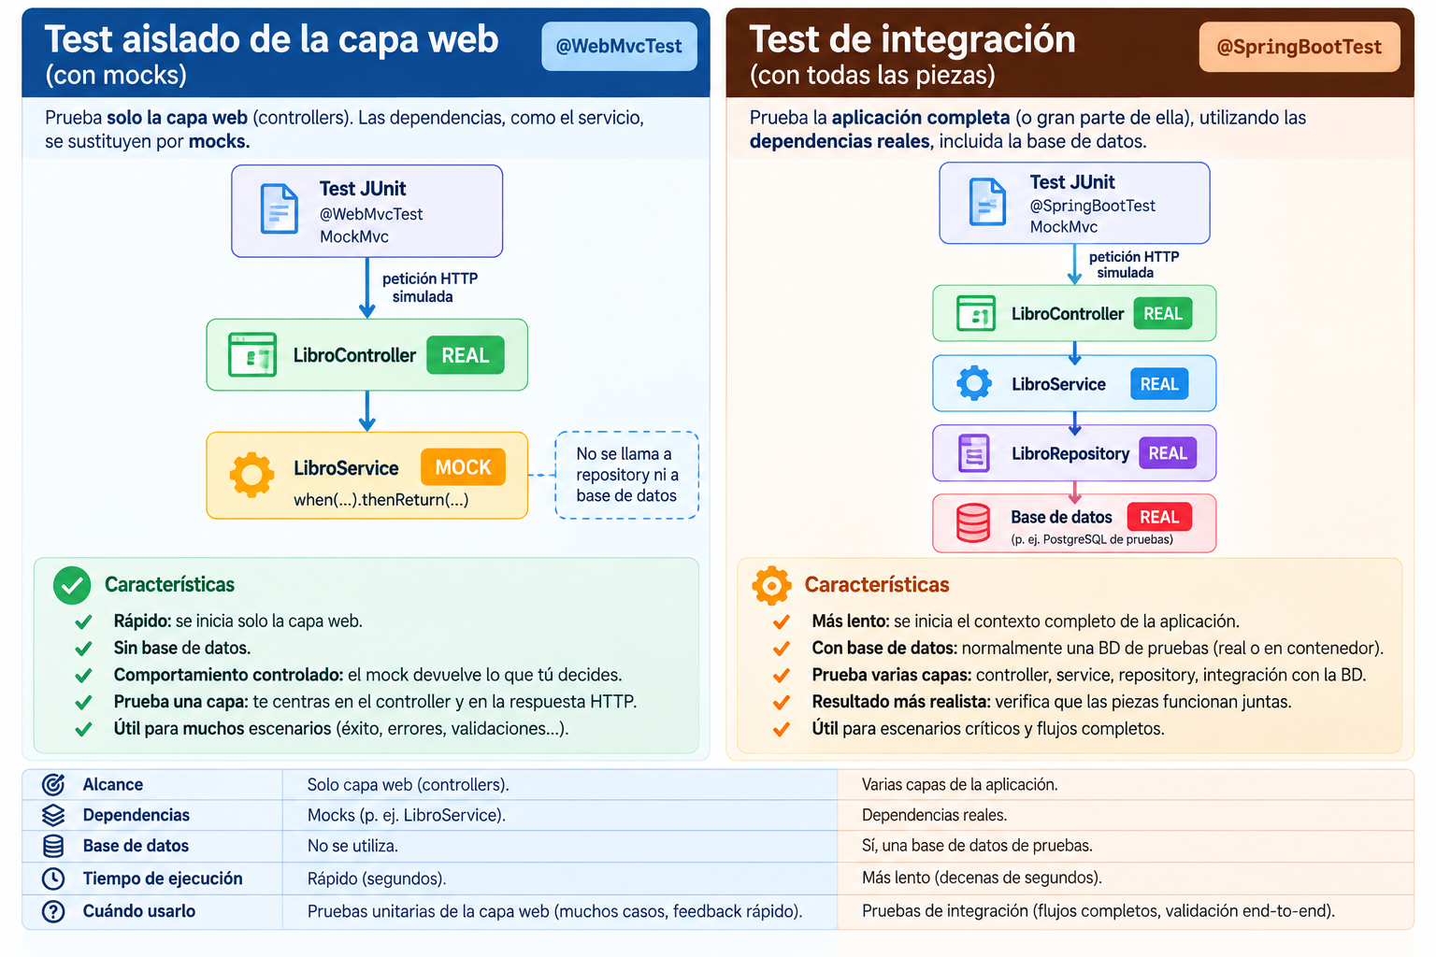
Test aislado vs. test de integración
Programación de Servicios y Procesos — Tema 1: Probar servicios con MockMvc

Slide 6
MockMvc: un cliente HTTP programable
Tres formas de enviar una petición a la misma API
curl
Swagger UI
MockMvc
Manual · terminal
Manual · navegador
Automático · Java
¿Qué aporta MockMvc?
No hay puerto 8080 real
• No necesita un servidor HTTP real
• Permite expresar la petición con código
• Comprueba estado, cabeceras y JSON
• Es rápido, repetible y automatizable
La petición se procesa dentro del proceso Java.
MockMvc prueba la capa web sin depender de red externa.
Programación de Servicios y Procesos — Tema 1: Probar servicios con MockMvc

Slide 7
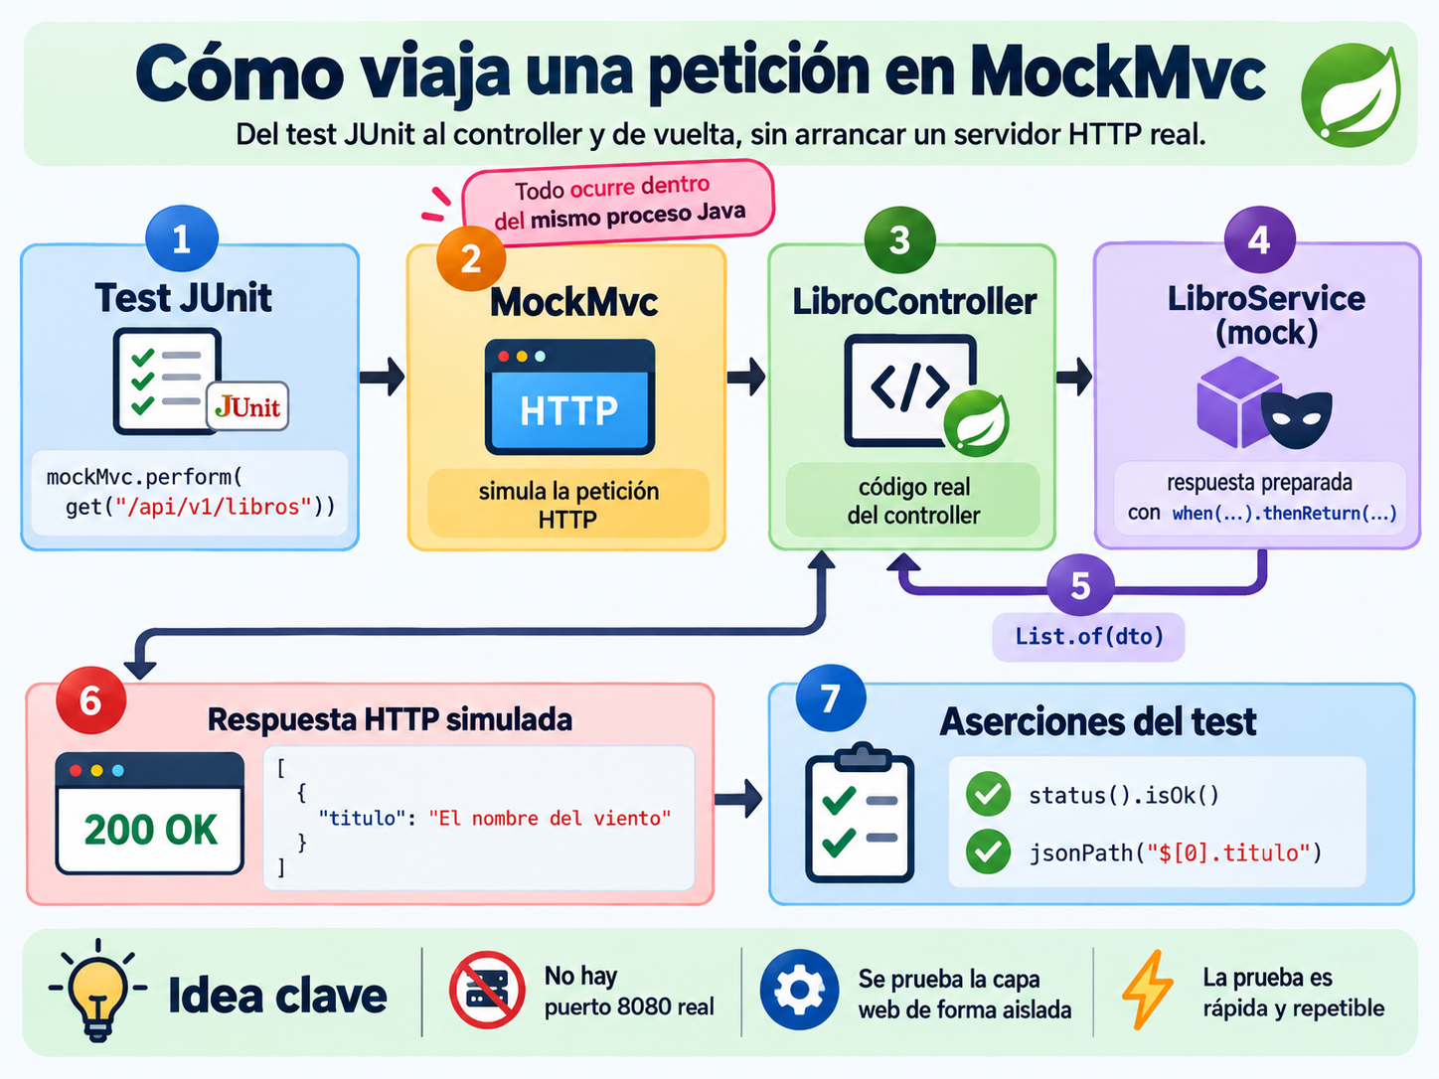
Cómo viaja una petición en MockMvc
Programación de Servicios y Procesos — Tema 1: Probar servicios con MockMvc

Slide 8
Primer test real con @WebMvcTest
@WebMvcTest(LibroController.class)
@AutoConfigureMockMvc(addFilters = false)
class LibroControllerTest {
@Autowired
private MockMvc mockMvc;
@MockitoBean
private LibroService libroService;
@Test
void getAll_DebeDevolverListaDeLibros() throws Exception {
var dto = new LibroResponseDTO(1L, "El nombre del viento", ...);
when(libroService.findAll()).thenReturn(List.of(dto));
mockMvc.perform(get("/api/v1/libros"))
.andExpect(status().isOk())
.andExpect(jsonPath("$[0].titulo")
.value("El nombre del viento"));
}
}
Qué debes localizar
@WebMvcTest: capa web
@MockitoBean: dependencia falsa
when(...): preparar
perform(...): actuar
andExpect(...): afirmar
El test conserva el controller real y controla el service.
Programación de Servicios y Procesos — Tema 1: Probar servicios con MockMvc

Slide 9
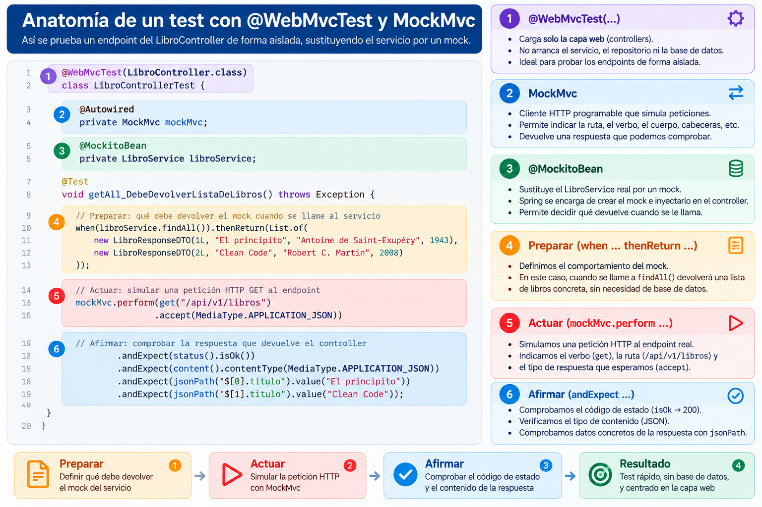
Anatomía de un test con @WebMvcTest
Programación de Servicios y Procesos — Tema 1: Probar servicios con MockMvc

Slide 10
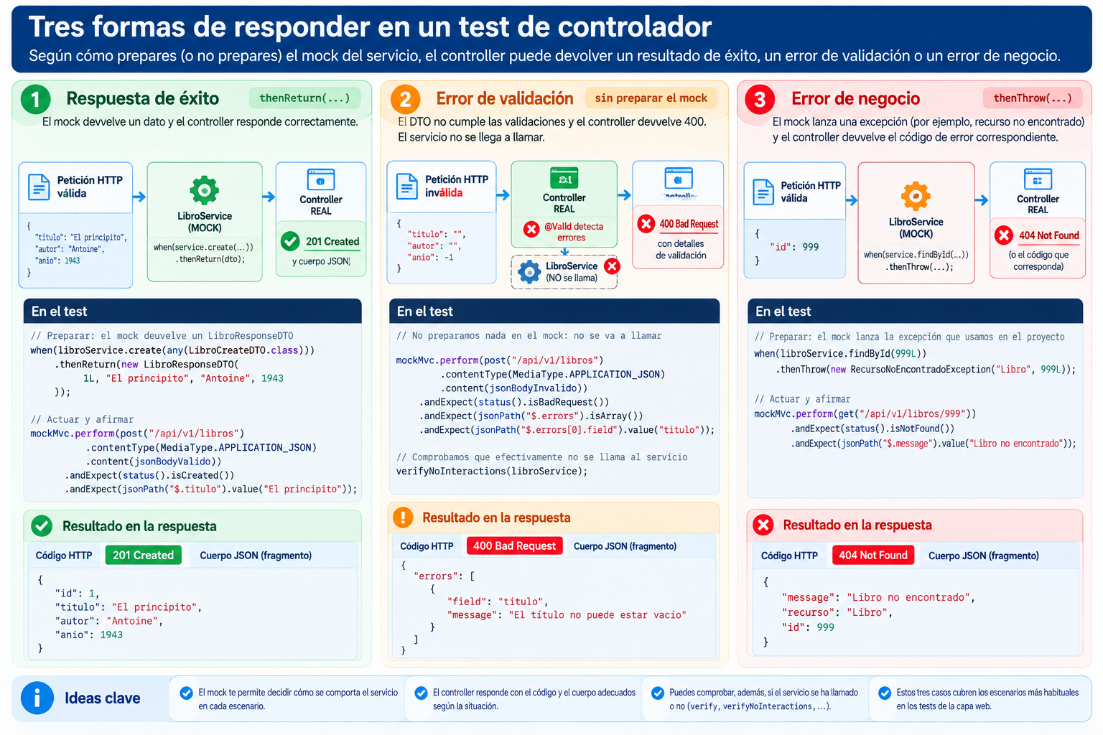
Tres situaciones habituales en un controller
Programación de Servicios y Procesos — Tema 1: Probar servicios con MockMvc

Slide 11
Actividad 1.3: comprobar lo que ya has documentado
No construyes endpoints nuevos: escribes comprobaciones automáticas sobre los existentes.
VideojuegoController
EstudioController
casos 200 / 201
validación 400
recurso inexistente 404
JSON esperado
casos 200 / 201
validación 400
recurso inexistente 404
JSON esperado
Documentación OpenAPI
→
Tests MockMvc
→
evidencia ejecutable
La prueba debe demostrar que los códigos que has documentado son realmente los que devuelve la API.
Programación de Servicios y Procesos — Tema 1: Probar servicios con MockMvc

Slide 12
Después de MockMvc: ampliar el alcance
Cada tipo de prueba responde a una pregunta diferente
@WebMvcTest
Test de integración
Actividad 1.4
¿Responde bien el controller?
Dependencias mockeadas
Feedback rápido
¿Funcionan juntas varias capas?
Dependencias reales
BD de prueba / Testcontainers
Concurrencia y tiempos
Observabilidad
Actuator
A más aislamiento, más velocidad y control. A más integración, más realismo y más coste.
No hay un único “mejor” tipo de test: elige el alcance que responda a la pregunta que quieres comprobar.
Programación de Servicios y Procesos — Tema 1: Probar servicios con MockMvc

Slide 13
Cierre de la sesión
Lo mínimo que debe quedar claro
✓
Un test automatizado convierte una expectativa en una comprobación repetible.
✓
Arrange → Act → Assert organiza qué preparas, qué ejecutas y qué afirmas.
✓
Un mock sustituye dependencias para aislar la parte que quieres probar.
✓
MockMvc prueba controllers sin arrancar un servidor HTTP real.
✓
@WebMvcTest + @MockitoBean + perform/andExpect forman el patrón básico de esta sesión.
✓
thenReturn, validación previa y thenThrow cubren escenarios distintos.
Próxima parada: medir comportamiento bajo carga y observar la aplicación con Actuator.
Programación de Servicios y Procesos — Tema 1: Probar servicios con MockMvc

